Slide 1
MÔN TẬP ĐỌC TIẾNG Ê ĐÊ

Slide 2
Hria\m dla\ng: Ênao La\k
Mjua\t dla\ng:

Slide 3
Ênao La\k
1. Đưm adih, dja\p mta mnơ\ng hd^p êđa\p ênang s’ a^. Mâo sa hruê, Pui ho\ng Êa mâo klei bi keh koh, amâo dưi bi mkra ôh. Sna\n yơh di `u bi lông ai dla\ng hlei dưi, [ia\ dah amâo mâo pô dưi ôh. Leh êbah ai, sna\n di `u bi đue# mdê mdê. Mnuih [uôn sang knap m`ai, ư\ êpa sna\k kyua dah amâo mâo pui leh ana\n êa yua.
}ia\ng kơ êa mna\m anak mnuih nao duah hla\m kmrơ\ng koh alê m’ô ma\ êa, ]ia\ng kơ pui ]a\m hla\m boh tâo.
2. Mâo sa ]ô hđeh ana\n gơ\ Y La\k hluê nao ho\ng mnuih [uôn sang duah êa mna\m. Y La\k koh đrao [uh he\ sa drei ênu\ng điêt. Gơ\ ba w^t ênu\ng rông hla\m go\. Ênu\ng [rư\ pro\ng, ba rông hla\m ]eh, leh ana\n amâo lo\ na\ng ôh ]ao [a\ng dôk hla\m la\n. Ênu\ng ]ao nao [rư\ hruê [rư\ pro\ng, amâo sui ôh hlo\ng jing he\ êa ênao pro\ng. Êa dja\p anôk hriê bi kkuh kơ anei hlo\ng jing ênao đơ ga\t đơ g^n.
3. Ma\ mơ\ng ana\n, anak mnuih mâo êa yua. Dja\p ( êbeh) êa yua kơ [uôn sang taih kbưi. Dja\p pô hơ\k m’ak bi la]: ‘’anei jing dak (êa) la\k’’ leh ana\n bi ana\n ênao La\k.
‘’ Hluê klei ya\l dliê djuê ana Êđê’’

Slide 4
Ênao La\k
1. Đưm adih, dja\p mta mnơ\ng hd^p êđa\p ênang s’ a^. Mâo sa hruê, Pui ho\ng Êa mâo klei bi keh koh, amâo dưi bi mkra ôh. Sna\n yơh di `u bi lông ai dla\ng hlei dưi, [ia\ dah amâo mâo pô dưi ôh. Leh êbah ai, sna\n di `u bi đue# mdê mdê. Mnuih [uôn sang knap m`ai, ư\ êpa sna\k kyua dah amâo mâo pui leh ana\n êa yua.
}ia\ng kơ êa mna\m anak mnuih nao duah hla\m kmrơ\ng koh alê m’ô ma\ êa, ]ia\ng kơ pui ]a\m hla\m boh tâo.
2. Mâo sa ]ô hđeh ana\n gơ\ Y La\k hluê nao ho\ng mnuih [uôn sang duah êa mna\m. Y La\k koh đrao [uh he\ sa drei ênu\ng điêt. Gơ\ ba w^t ênu\ng rông hla\m go\. Ênu\ng [rư\ pro\ng, ba rông hla\m ]eh, leh ana\n amâo lo\ na\ng ôh ]ao [a\ng dôk hla\m la\n. Ênu\ng ]ao nao [rư\ hruê [rư\ pro\ng, amâo sui ôh hlo\ng jing he\ êa ênao pro\ng. Êa dja\p anôk hriê bi kkuh kơ anei hlo\ng jing ênao đơ ga\t đơ g^n.
3. Ma\ mơ\ng ana\n, anak mnuih mâo êa yua. Dja\p ( êbeh) êa yua kơ [uôn sang taih kbưi. Dja\p pô hơ\k m’ak bi la]: ‘’anei jing dak (êa) la\k’’ leh ana\n bi ana\n ênao La\k.
‘’ Hluê klei ya\l dliê djuê ana Ê đê’’

Slide 5
Boh blu\ leh ana\n prue# blu\ dlông dla\ng dleh:
keh koh, đue#, ư\ êpa, knap m`ai, bi kkuh, taih kbưi…
}ia\ng kơ êa mna\m anak mnuih nao duah hla\m kmrơ\ng/ koh alê m’ô ma\ êa,/ ]ia\ng kơ pui ]a\m hla\m boh tâo.//

Slide 6
Ênao La\k
1. Đưm adih, dja\p mta mnơ\ng hd^p êđa\p ênang s’ a^. Mâo sa hruê, Pui ho\ng Êa mâo klei bi keh koh, amâo dưi bi mkra ôh. Sna\n yơh di `u bi lông ai dla\ng hlei dưi, [ia\ dah amâo mâo pô dưi ôh. Leh êbah ai, sna\n di `u bi đue# mdê mdê. Mnuih [uôn sang knap m`ai, ư\ êpa sna\k kyua dah amâo mâo pui leh ana\n êa yua.
}ia\ng kơ êa mna\m anak mnuih nao duah hla\m kmrơ\ng koh alê m’ô ma\ êa, ]ia\ng kơ pui ]a\m hla\m boh tâo.
2. Mâo sa ]ô hđeh ana\n gơ\ Y La\k hluê nao ho\ng mnuih [uôn sang duah êa mna\m. Y La\k koh đrao [uh he\ sa drei ênu\ng điêt. Gơ\ ba w^t ênu\ng rông hla\m go\. Ênu\ng [rư\ pro\ng, ba rông hla\m ]eh, leh ana\n amâo lo\ na\ng ôh ]ao [a\ng dôk hla\m la\n. Ênu\ng ]ao nao [rư\ hruê [rư\ pro\ng, amâo sui ôh hlo\ng jing he\ êa ênao pro\ng. Êa dja\p anôk hriê bi kkuh kơ anei hlo\ng jing ênao đơ ga\t đơ g^n.
3. Ma\ mơ\ng ana\n, anak mnuih mâo êa yua. Dja\p ( êbeh) êa yua kơ [uôn sang taih kbưi. Dja\p pô hơ\k m’ak bi la]: ‘’anei jing dak (êa) la\k’’ leh ana\n bi ana\n ênao La\k.
‘’ Hluê klei ya\l dliê djuê ana Ê đê’’

Slide 7
Ata\t duah sa\ng klei hria\m mguôp ho\ng ya\l dliê:
1) Ya klei truh mâo tơ dah pui ho\ng êa mâo klei bi keh bi koh ?
2) Mơ\ng mâo ênao Y-Lăk jing he\ pro\ng pr^n ?
3) Ya ngă mâo he\ anăn ênao Y-Lăk ?
4) Klei hria\m anei ya klei ]ia\ng bi êdah kơ drei thâo ?

Slide 8
Boh phu\n klei hria\m:
Klei hria\m yăl dliê kơ ênao Lăk jing sa anôk dliê m’ak hing ang ti ]ar Dak Lak.

Slide 9
Mjua\t dla\ng hmư\ ja\k:
Ruah sa kdre#] leh ana\n mjua\t hmư\ ja\k.
1. Đưm adih,/ dja\p mta mnơ\ng hd^p êđa\p ênang s’ a^.// Mâo sa hruê,/ Pui ho\ng Êa mâo klei bi keh koh,/ amâo dưi bi mkra ôh.// Sna\n yơh di `u bi lông ai dla\ng hlei dưi,/ [ia\ dah amâo mâo pô dưi ôh.// Leh êbah ai,/ sna\n di `u bi đue# mdê mdê.// Mnuih [uôn sang knap m`ai,/ ư\ êpa sna\k kyua dah amâo mâo pui leh ana\n êa yua.//

Slide 10
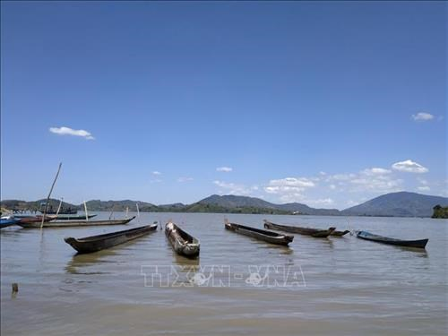
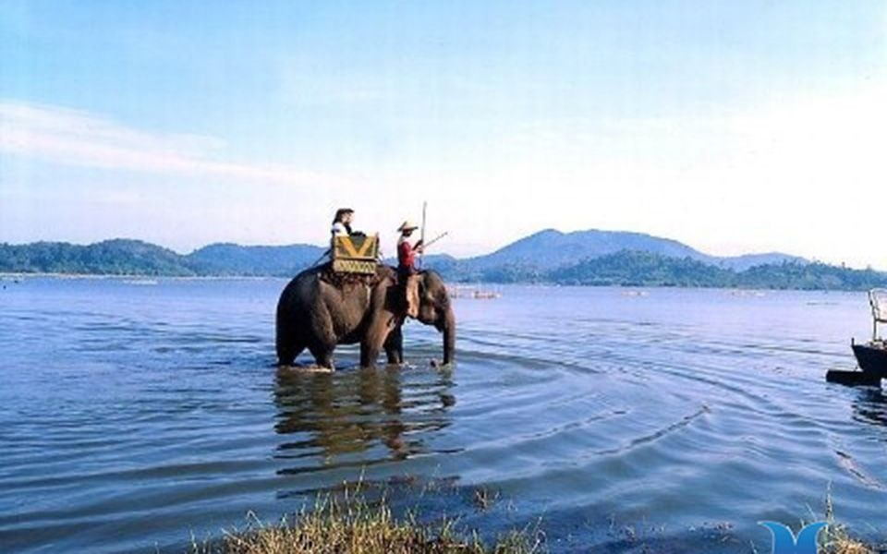
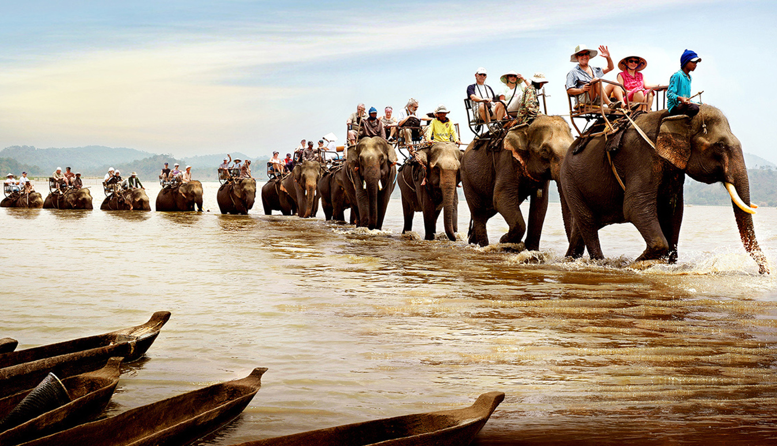

Slide 11
Klei mta\ mta\n:
Dôk ti sang hria\m hra\ leh mjing ênu\m du\m klei nga\ nai jao leh ho\ ! Leh ana\n lo\ pra\p êmiêt klei hria\m hruê êdei.
La] ja\k kơ jih jang phung adei ho\ ! H’e#] hmưi jih jang suaih pral asei mlei leh ana\n hria\m hra\ ja\k ho\ !

